Slide 1

기본 스터디
프론트엔드 세션
KANGNAM UNIVERSITY
dongwon89.github.io
세번째 세션 시 to the 작
김동원

Slide 2
기본 스터디
프론트엔드 세션
KANGNAM UNIVERSITY
dongwon89.github.io
어제 Flex Box 교육 세션에 대해….
우린 다르다!!
우린 강하다!!

Slide 3
기본 스터디
프론트엔드 세션
KANGNAM UNIVERSITY
우리의 교육 진행방향에 대해…
dongwon89.github.io
많은 내용을 한번에?
적진 않지만 내용을 자세히 탐구하구 내가 직접 사용할 수 있을 정도의 공부

Slide 4
기본 스터디
프론트엔드 세션
KANGNAM UNIVERSITY
- 우리가 배운 Css 를 정리해보자
Css는 크게
1. Box-sizing
2. Float
3. Postion
4. Flex-Box
5. Media-query
dongwon89.github.io

Slide 5
기본 스터디
프론트엔드 세션
KANGNAM UNIVERSITY
Box-sizing :
*{
box-sizing:borderbox;
Margin:0;
}
dongwon89.github.io

Slide 6
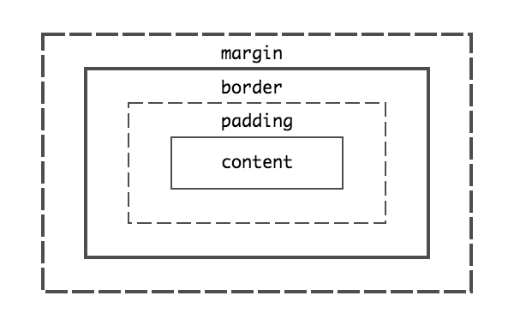
기본 스터디
프론트엔드 세션
KANGNAM UNIVERSITY
dongwon89.github.io
box-sizing: border-box
박스 사이징 할 때 border까지를 사이즈로 보겠다!
총 가로 길이 = width = content-box(auto) + padding-left + padding-right + border-left + border-right
총 세로 길이 = height = content-box(auto) + padding-top + padding-bottom + border-top + border-bottom

Slide 7




기본 스터디
프론트엔드 세션
KANGNAM UNIVERSITY
2. Float
dongwon89.github.io

Slide 8
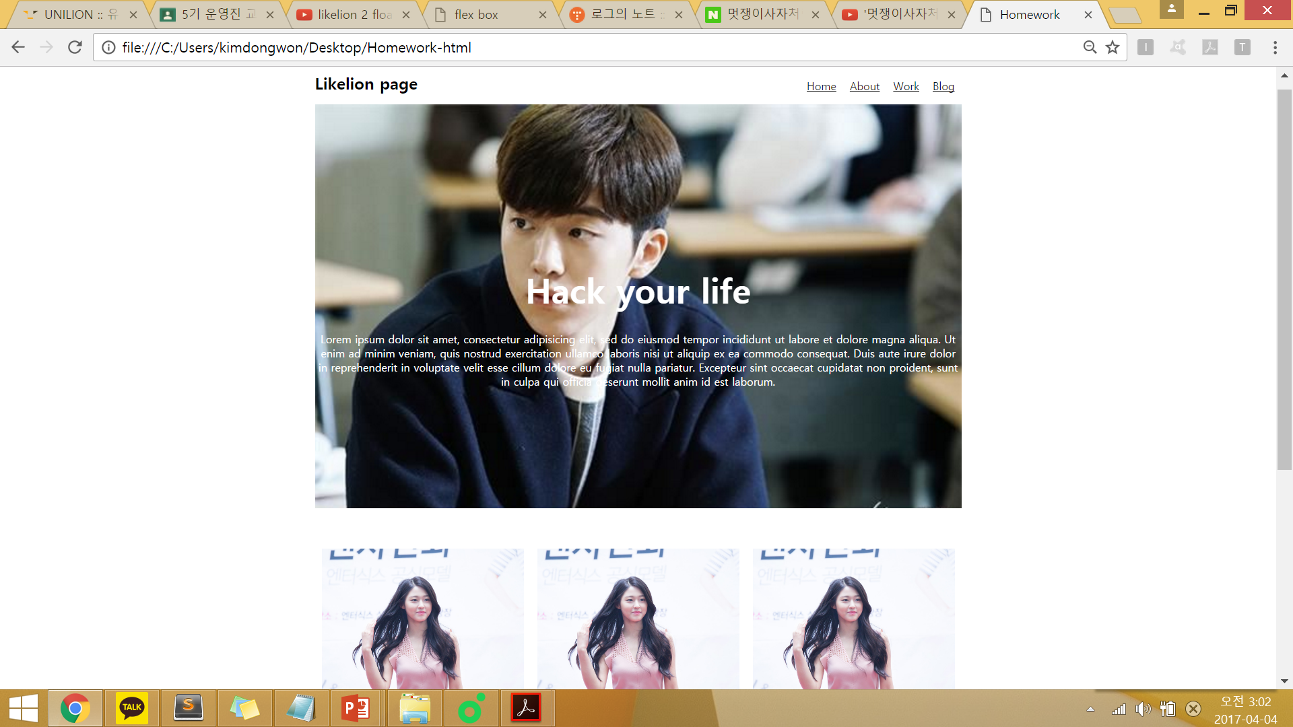
기본 스터디
프론트엔드 세션
KANGNAM UNIVERSITY
dongwon89.github.io

Slide 9
기본 스터디
프론트엔드 세션
KANGNAM UNIVERSITY
dongwon89.github.io
3. Position

Slide 10
기본 스터디
프론트엔드 세션
KANGNAM UNIVERSITY
모든 요소들의 기본 position값은 static
position값이 없는 게 아니예요.
기본값으로 position: static이 지정되어 있습니당
Position Static
dongwon89.github.io
static
static

Slide 11
기본 스터디
프론트엔드 세션
KANGNAM UNIVERSITY
3. Position
Position Relative
자신이 위치한 자리 기준
dongwon89.github.io
2. Position Absolute
Body를 기준
3. Position Fixed
Facebook 상단바

Slide 12
기본 스터디
프론트엔드 세션
KANGNAM UNIVERSITY
dongwon89.github.io
4. Flex-Box
좀 똑똑하구 잘 알아듣는 자슥

Slide 13
기본 스터디
프론트엔드 세션
KANGNAM UNIVERSITY
선언해줫!! :
display : flex;
dongwon89.github.io
방향(축) 지정해줫!!
flex-direction : row || column
main-axis || cross-axis
개떡가티 말해도 찰떡가티 알아듣는
wrap || nowrap

Slide 14
기본 스터디
프론트엔드 세션
KANGNAM UNIVERSITY
4. Item들 개많음
목도, 현철중검, 야월도, 양첨묵봉 등등…..
Justify-content : center; space-between;
space-around;
Flew-wrap : wrap;
Flex-start
Align-content
Line-height : inherit
order
dongwon89.github.io

Slide 15
기본 스터디
프론트엔드 세션
KANGNAM UNIVERSITY
dongwon89.github.io
5. Media-query

Slide 16
기본 스터디
프론트엔드 세션
KANGNAM UNIVERSITY
@media screen and (max-width:400px){
/*스크린의 가로폭이 최대 400px일경우 이선언 적용해랏*/}
@media screen and (min-width:401px)and(max-width:800px){
/*스크린의 가로폭이 최소 401px이고 최대 800px 일경우 이선언 적용해랏*/}
dongwon89.github.io

Slide 17
기본 스터디
프론트엔드 세션
KANGNAM UNIVERSITY
dongwon89.github.io
뀨

